Slide 1
TGP
Ya llegaste.
Ahora empieza lo bueno.
Repaso SDR Junior · Sesión de la tarde
1

Slide 2
¿Qué hacemos hoy?
01
🏛️
02
📖
03
🔄
Pilares TGP
Glosario clave
Proceso de prospección
10 min
10 min
10 min
04
📧
05
📅
06
🏆
Bandejas + Paso a paso
Agendamiento
IA + Quiz + Accesos
25 min
20 min
15 min
2

Slide 3
TGP
💬
¿Qué fue lo que más
les llamó la atención
del onboarding?
Ronda abierta — todos participan
3

Slide 4
TGP
🏛️
Los Pilares TGP
4

Slide 5
❓ ANTES DE VER:
TGP
¿Cuáles son los 5 pilares TGP?
1. ¿Cuántos son y cómo se llaman?
2. ¿Qué significa el pilar de Comunicación en el día a día?
3. ¿Cada cuánto hay que hacer push a cada prospecto?
4. ¿Cuántos días mínimo hay que ir a la oficina?
Ronda oral — todos participan
5

Slide 6
Los 5 Pilares
💬
📅
🏢
🔄
🎯
Comunicación
Organización
Presencialidad
Constancia
Responsabilidad
Slack al día, sin mensajes sin leer. Grupos de clientes, equipo, RRHH y Manager.
Actividades y horarios claros. Google Calendar actualizado siempre.
Asistencia a la oficina mínimo 2 veces a la semana.
Bandejas al día. Push mínimo 2 veces por semana a cada prospecto.
Todas las reuniones, ausencias a tiempo, cumplir metas semanales.
6

Slide 7
TGP
📖
Glosario Clave
7

Slide 8
❓ ANTES DE VER:
TGP
¿Sabes qué significa cada uno?
1. ¿Qué es un Prospecto? ¿Y un Cliente?
2. ¿Qué es el ICP y para qué sirve?
3. ¿Quién es el KDM?
4. ¿Qué es un Push?
5. ¿Qué es un No Show?
Ronda oral — todos participan
8

Slide 9
Términos clave
Prospecto
Cliente
Potencial cliente al que contactamos para agendar reunión
Empresa que nos contrata y dispone de ejecutivos para reuniones
ICP
KDM
Ideal Customer Profile — Perfil de cliente ideal
Key Decision Maker — Tomador de decisión en la empresa
B2B
Push
Business to Business — Empresa que vende a otras empresas
Correo/llamado/WhatsApp de insistencia a un prospecto
Call to Action
No Show
Frase que indica el siguiente paso: agendar, dar info, etc.
Prospecto que no se presenta a la reunión agendada
9

Slide 10
TGP
🔄
El Proceso de Prospección
10

Slide 11
❓ ANTES DE VER:
TGP
¿Cómo funciona el proceso de prospección?
1. ¿Quién define el ICP/KDM/Foco?
2. ¿Quién arma la base de datos?
3. ¿Quién envía las secuencias de correo?
4. ¿Cuándo entra el SDR al proceso?
5. ¿Qué hace el SDR Senior? ¿Y el CSR?
Ronda oral — todos participan
11

Slide 12
El proceso de prospección
🏢
🎯
🗃️
📧
💬
⭐
👤
🤖
🤝
Cliente
Célula / Pod
Base de datos
Secuencia correo
Respuesta
SDR (tú) ⭐
Manager
IA
CSR
Tu punto de entrada en el proceso
Tus 2 herramientas principales:
📧 Bandejas de correo electrónico
📞 Base de datos con teléfonos
12

Slide 13
TGP
📧
Bandejas + Paso a Paso
El corazón del trabajo diario.
13

Slide 14
❓ ANTES DE VER:
TGP
Secuencias de correo
1. ¿Qué son las secuencias de correo?
2. ¿Quién las envía?
3. ¿A qué hora se mandan?
4. ¿Qué hago si una secuencia no tiene respuesta?
5. ¿Cuándo respondo o hago push?
Ronda oral — todos participan
14

Slide 15
Secuencias de correo electrónico
⏰
Se envían automáticamente todos los días en diferentes horarios.
👀
Solo se responden cuando hay respuesta del prospecto.
🔄
Solo se hace push cuando hay respuesta del prospecto.
📁
Sin respuesta → Archivar. No etiquetar, no dejar en Recibidos.
⬆
El botón de archivar ⬆ (resaltado) mueve el correo fuera de Recibidos sin etiqueta.
15

Slide 16
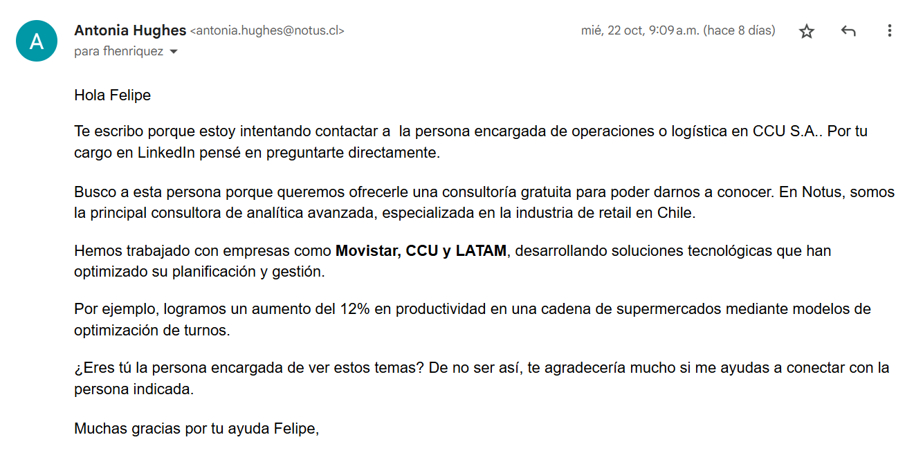
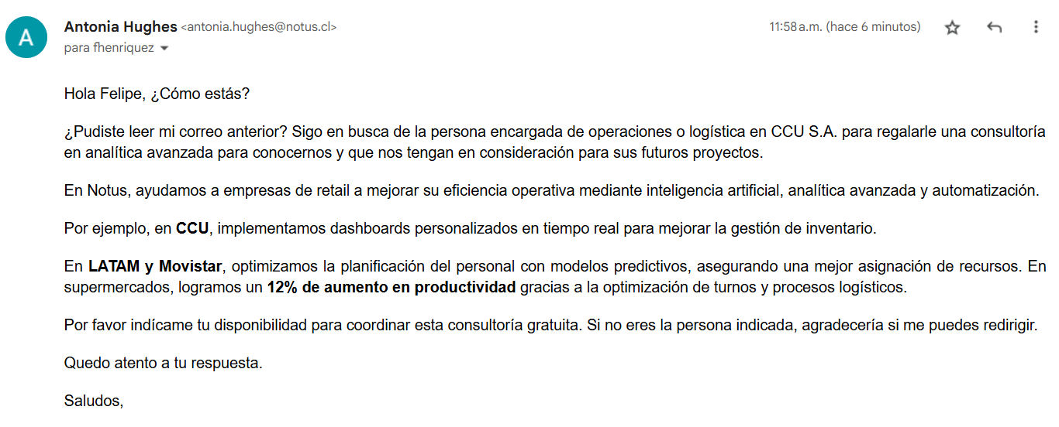
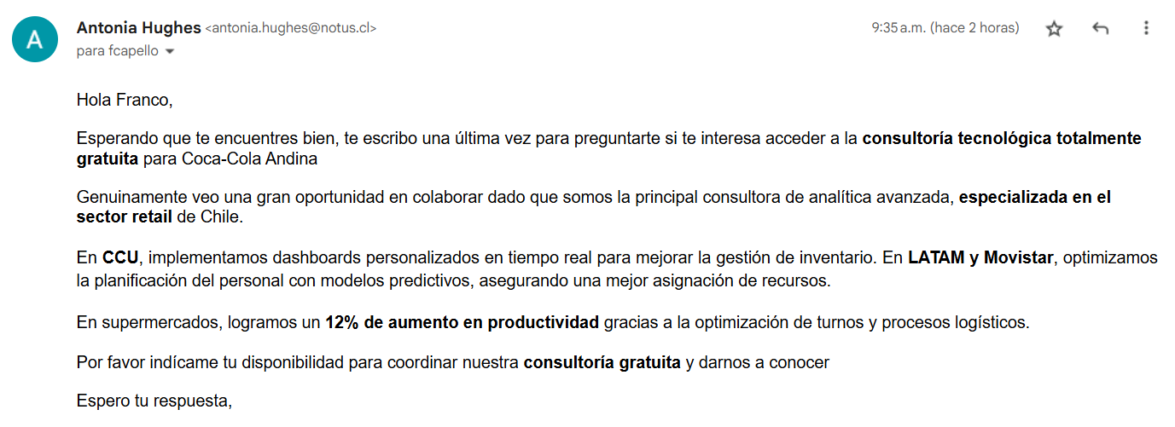
TGP
Ejemplos de secuencias
16

Slide 17
❓ ANTES DE VER:
TGP
Las etiquetas de correo
1. ¿Cuántas etiquetas existen?
2. ¿Cuándo usas 'PROCESO'?
3. ¿Cuándo usas 'NO INTERESADO'?
4. ¿Qué diferencia hay entre 'REAGENDAR' y 'PROCESO'?
5. ¿Qué significa 'NO APLICA'?
Ronda oral — todos participan
17

Slide 18
Las 5 etiquetas
NO INTERESADO
Prospecto perdido, no quiere saber más, imposible agendar.
PROCESO
Muestra interés. Hace dudas, "no soy el encargado", "escríbeme la próxima semana".
AGENDADO
Se completaron los pasos del proceso de agendamiento.
REAGENDAR
No Show. La reunión no se realizó y hay que buscar otro horario.
NO APLICA
El prospecto/empresa no cumple los parámetros del cliente. No se puede agendar.
18

Slide 19
❓ ANTES DE VER:
TGP
¿Qué hago cuando un prospecto responde?
1. ¿Cuál es el primer paso al recibir una respuesta?
2. ¿Qué hago si el prospecto pone dudas del servicio?
3. ¿Qué hago si dice 'no soy el encargado, habla con X'?
4. ¿Qué pasa si dice que está de vacaciones?
5. ¿Cuándo y cómo hago push?
Ronda oral — todos participan
19

Slide 20
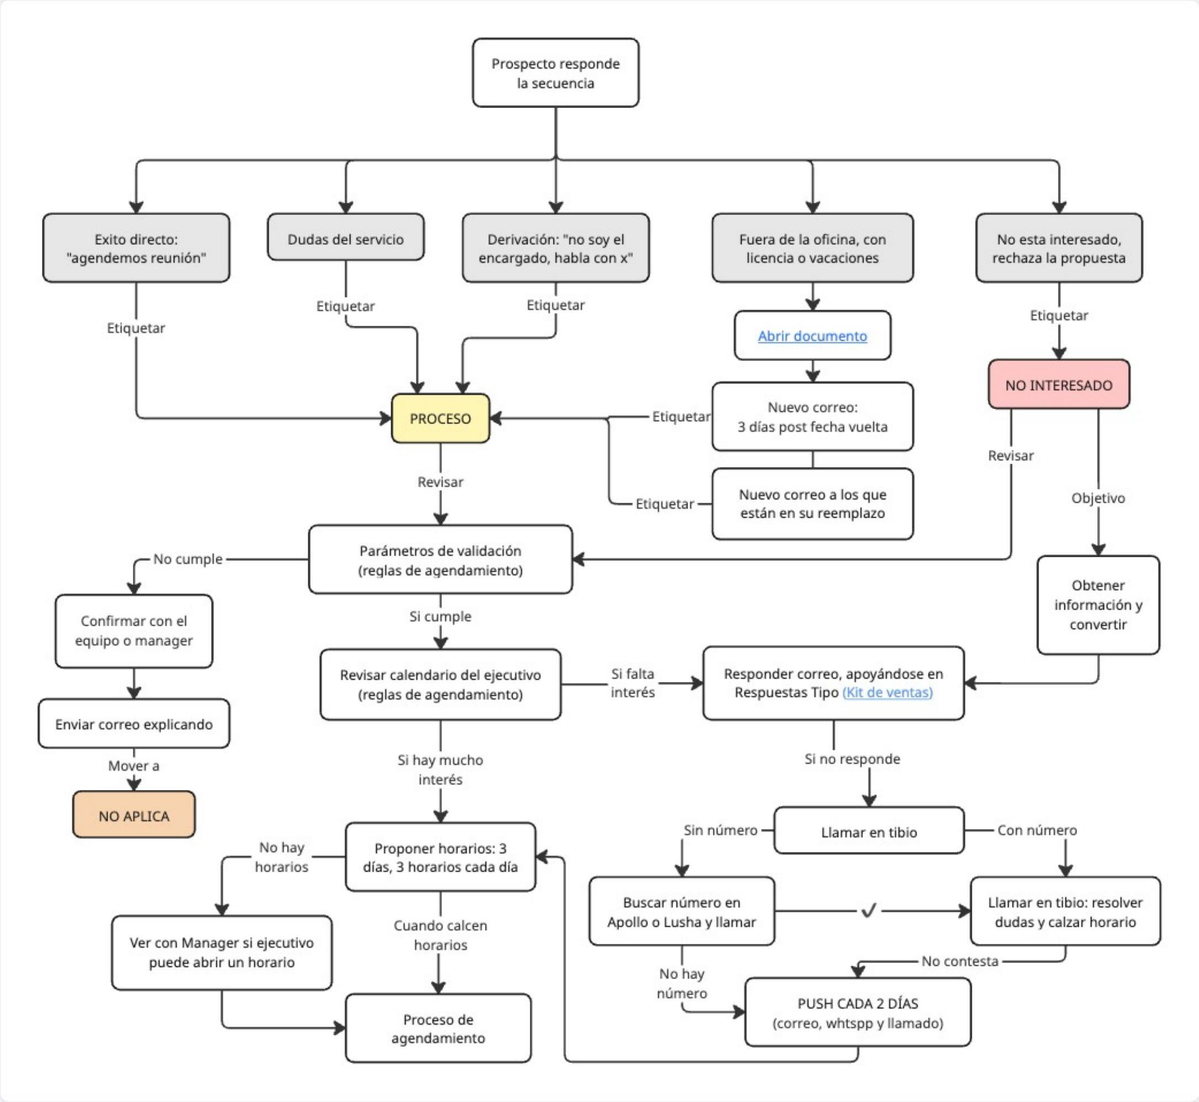
TGP
Paso a paso — diagrama completo
20

Slide 21
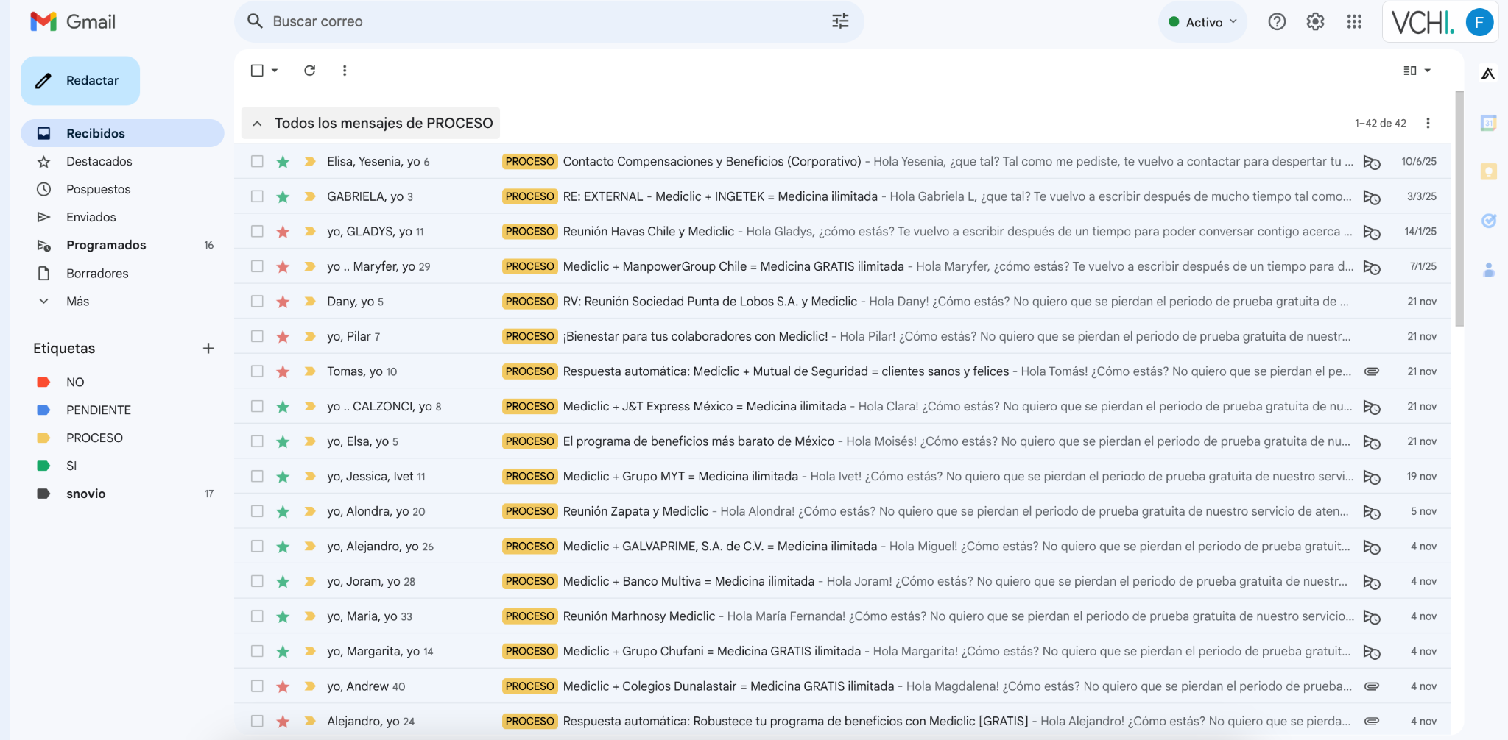
TGP
Barrido de la bandeja
Del primer correo al último — push uno por uno, sin saltear.
21

Slide 22
❓ ANTES DE VER:
TGP
Estructura del push
1. ¿Cuáles son las partes de un push?
2. ¿Qué va en el cuerpo del mensaje?
3. ¿Cómo termina el push?
4. ¿Cada cuánto se hace?
Ronda oral — todos participan
22

Slide 23
Estructura del push
1
Saludo
Breve y natural. Nombra al prospecto.
2
Frase amable
Toma algo de lo que dijo el prospecto en su último correo.
3
Cuerpo
Lo que el prospecto quiere escuchar: beneficios en su empresa, solución a su problema.
4
Call to Action
Frase directa que indica el siguiente paso. Ej: "¿Prefieres el martes o miércoles entre 10 y 13h?"
5
Despedida
Corta y amable.
23

Slide 24
❓ ANTES DE VER:
TGP
Llamado en tibio
1. ¿Qué es un llamado en tibio?
2. ¿En qué se diferencia del llamado en frío?
3. ¿Cuándo se hace?
Ronda oral — todos participan
24

Slide 25
Llamado en tibio 📞
¿Qué es?
Contactar por teléfono a un prospecto con quien ya tuvimos conversación por correo. Ya nos conocen — no es en frío.
¿Cuándo hacer llamado en tibio?
Mostró interés y dejó de responder
Quieres agendar más rápido
✓
✓
Ha costado coordinar una fecha
Quiere más información del servicio
✓
✓
💡 SIEMPRE que aplique una de estas situaciones — no esperes.
25

Slide 26
TGP
📅
Agendamiento
9 pasos. Todos importan.
26

Slide 27
❓ ANTES DE VER:
TGP
Proceso de agendamiento
1. ¿Cuáles son los pasos del agendamiento? ¿Cuántos son?
2. ¿A través de qué plataforma confirmas SIEMPRE la reunión?
3. ¿Quién aprueba el agendamiento y cómo lo indica?
4. ¿Cuántos recordatorios se programan y cuándo?
Ronda oral — todos participan
27

Slide 28
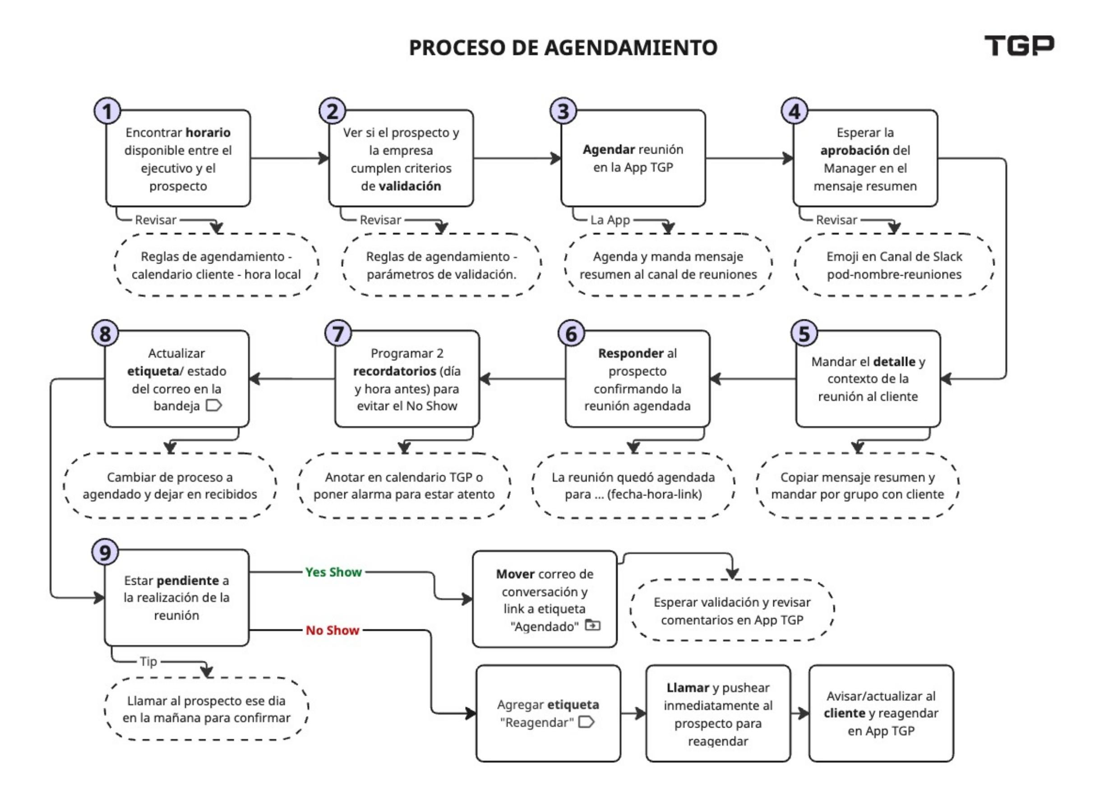
TGP
Proceso de agendamiento — diagrama completo
28

Slide 29
TGP
Paso 3 — Agendar en App TGP + Canal Slack
Paso 4 — Aprobación del Manager
👍
El Manager aprueba reaccionando con un emoji en el mensaje del canal.
Sin esa reacción, la reunión no está confirmada.
Formato del mensaje al canal:
Empresa · Mail · Contacto · Cargo
Teléfono · Día y Hora · SDR
¿Es reagendamiento?
29

Slide 30
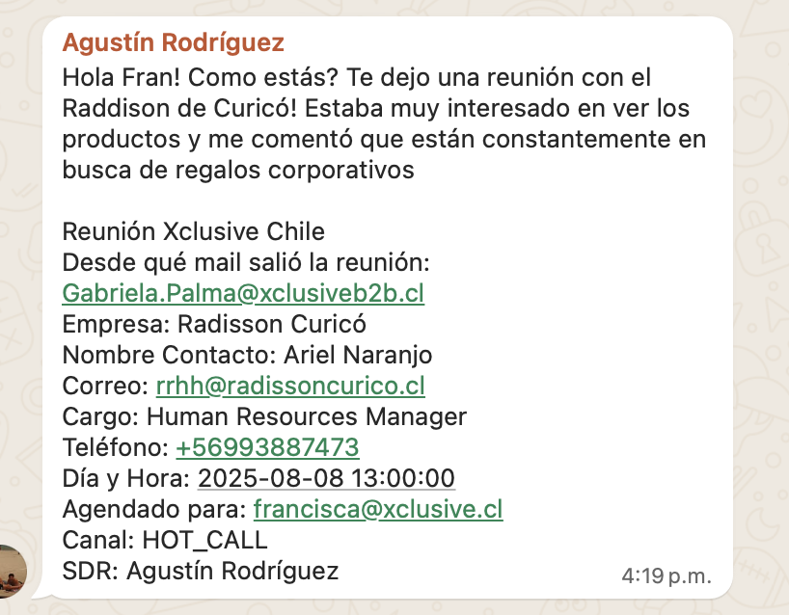
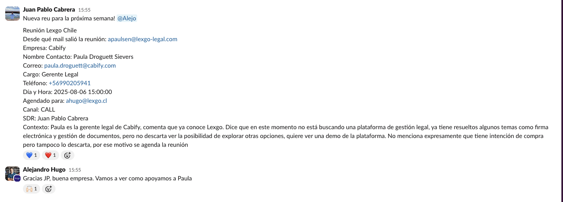
TGP
Paso 5 — Detalle y contexto al cliente
WhatsApp del grupo de clientes o canal de Slack del pod
30

Slide 31
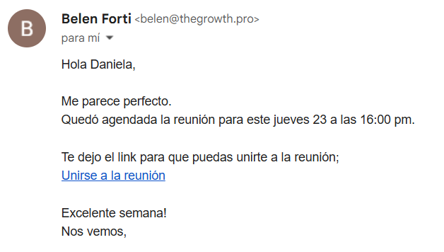
TGP
Paso 6 — Confirmación al prospecto
Correo de confirmación con la fecha, hora y link de la reunión.
31

Slide 32
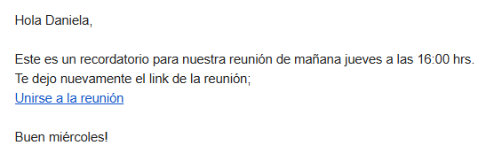
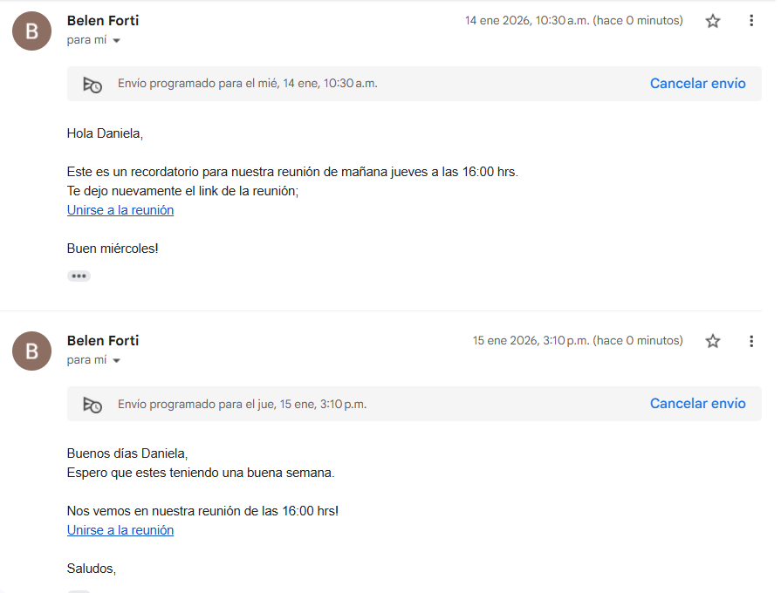
TGP
Paso 7 — Programar 2 recordatorios
Recordatorio 1: día anterior · Recordatorio 2: mismo día de la reunión
32

Slide 33
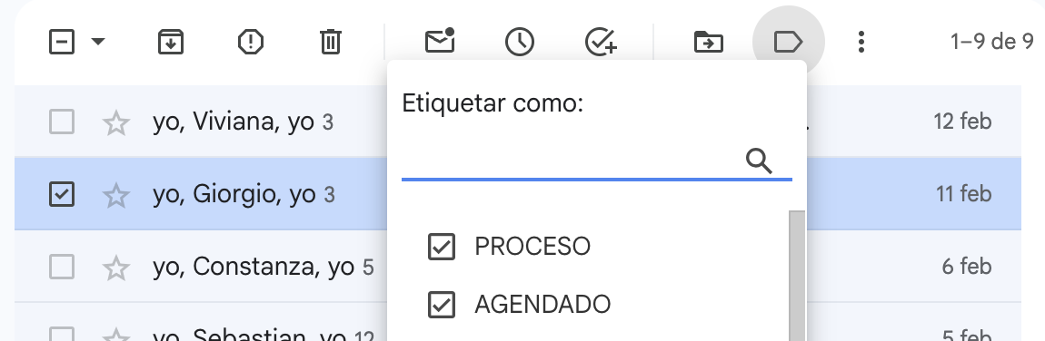
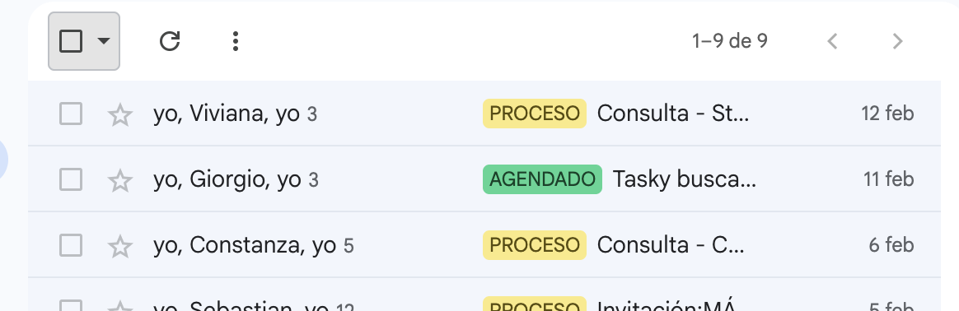
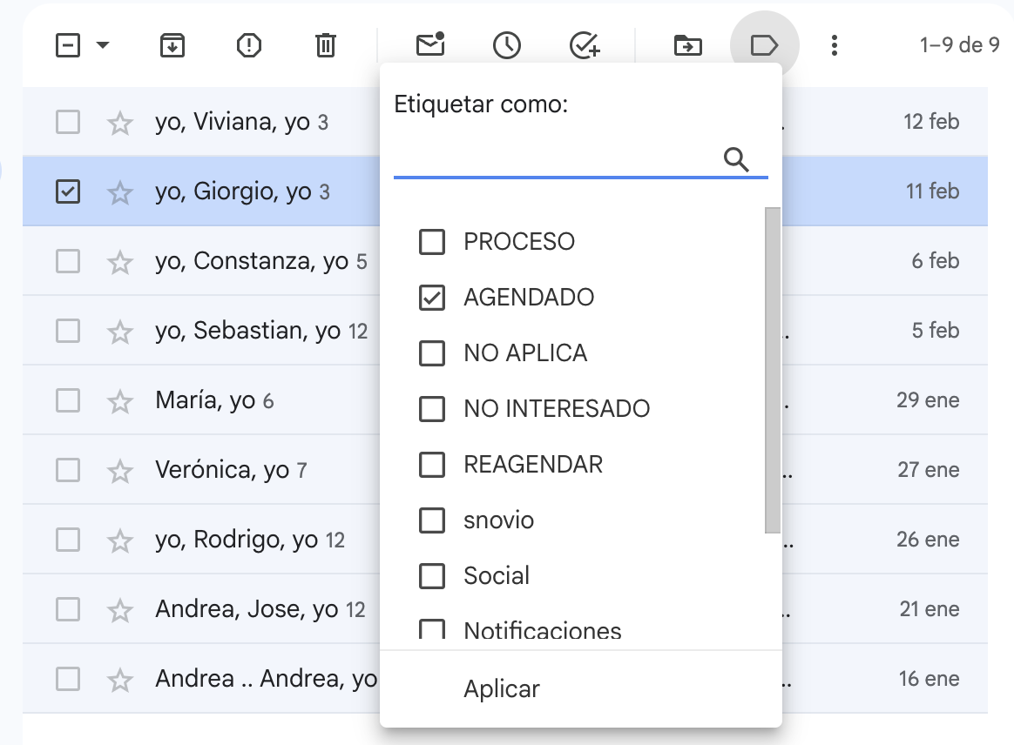
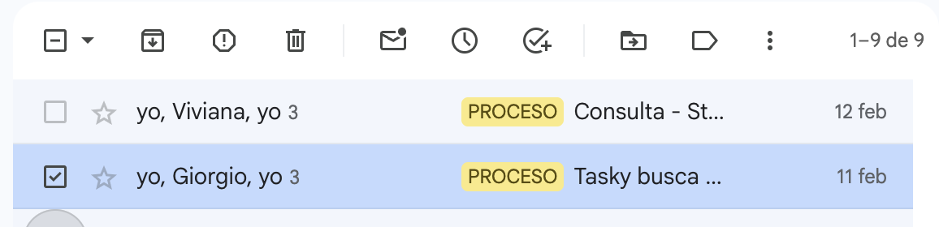
TGP
Paso 8 — Actualizar etiqueta → AGENDADO
Seleccionar correo → ícono etiqueta → marcar AGENDADO → Aplicar
33

Slide 34
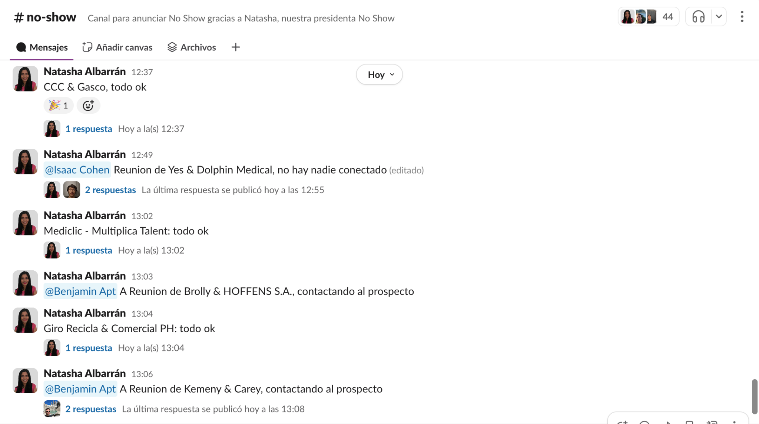
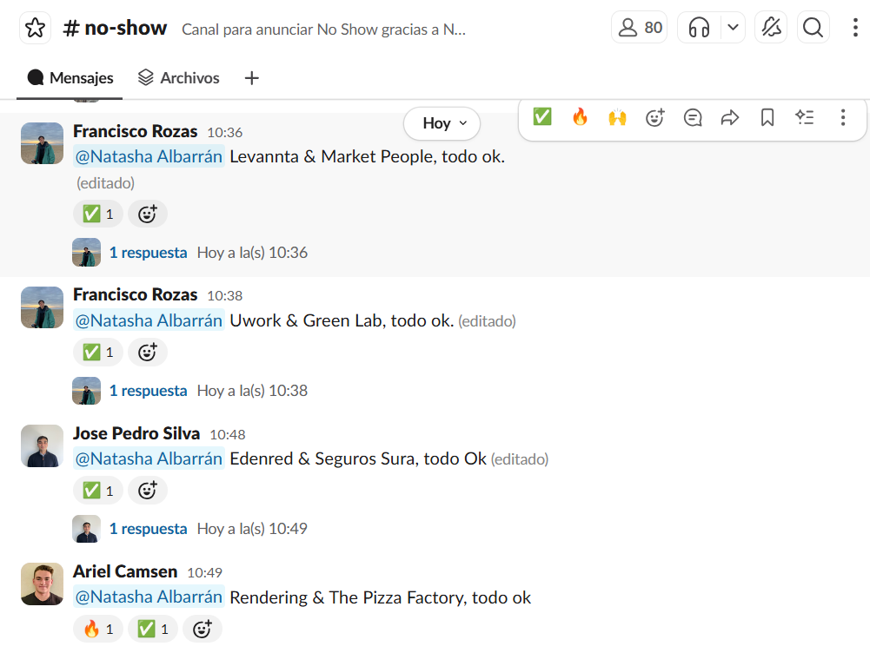
TGP
Paso 9 — No Show + IA
🔔 Canal por pod
pod-nombre-noshow
1
A la hora exacta
La IA notifica al canal con: empresa, SDR, hora, link de Meet, teléfono.
2
+4 min
Primera verificación. Si hay No Show: menciona @SDR y deja pantallazos de la sala de espera de Meet.
3
+8 min
Segunda verificación con pantallazos.
4
+15 min
Verificación final. Todo queda registrado en App TGP (columna No Show).
📱 WhatsApp al prospecto 1h antes si tiene número.
34

Slide 35
TGP
🤖
La IA en TGP
35

Slide 36
❓ ANTES DE VER:
TGP
Etiquetas de IA en los correos
1. ¿Qué etiquetas de IA pueden aparecer en un correo?
2. ¿Qué indica 'AI_Thread'? ¿Qué hago cuando lo veo?
3. ¿Qué hace la IA cuando etiqueta un correo como 'TGP Processed'?
4. ¿Qué significa 'TGP Closed'?
Ronda oral — todos participan
36

Slide 37
Las 3 etiquetas de IA
TGP Processed
Revisar borrador si existe
La IA procesó este correo. A veces genera borradores — revisarlos antes de enviar.
AI_Thread
NO INTERFERIR
La IA está trabajando activamente en esta conversación ahora mismo.
TGP Closed
Verificar en App TGP
La IA cerró la conversación — se agendó o fue rechazada definitivamente.
37

Slide 38
TGP
🏆
Quiz Final
¿Lo tienen? Vamos a comprobarlo.
38

Slide 39
🏆 QUIZ FINAL
TGP
1. ¿Cuál es la diferencia entre un cliente y un prospecto?
2. ¿Cuál es la regla principal de Slack?
3. ¿Qué hago con las secuencias que no tienen respuesta?
4. ¿Cuál es el rol del SDR Senior?
5. ¿Cuál es el rol del CSR?
39

Slide 40
🏆 QUIZ FINAL
TGP
1. ¿Qué hacer cuando llega un correo automático de 'fuera de la oficina'?
2. ¿A través de qué plataforma confirmas SIEMPRE la reunión?
3. ¿Qué pasa si no haces los 2 recordatorios?
4. ¿Qué etiqueta de IA indica que NO debes tocar el correo?
5. ¿Cuál es la importancia de agendar reuniones válidas?
40

Slide 41
TGP
⚡
Tus Herramientas
Todo en un solo lugar.
41

Slide 42
Tus 2 plataformas de trabajo
📊
📱
Dashboard Llamados
App TGP
Data histórica de agendamiento.
Seguimiento de tu actividad y resultados.
Plataforma de agendamiento.
Acá confirmas y registras todas las reuniones.
Acceso desde Central TGP → Recursos
Acceso desde Central TGP → Recursos
42

Slide 43
Tu Central TGP — todo está ahí
thegrowthpro.github.io/central-tgp · Entra con tu correo @thegrowth.pro
📋
📚
👥
Onboarding
Recursos
RRHH
Tu proceso completo, día 1 a día 3
Bandejas · Llamado · Agendamiento · Apps y Kits
Ausencias, vacaciones, beneficios
📊
📱
💬
Dashboard
App TGP
Slack TGP
Métricas y seguimiento de actividad
Agendamiento y registro de reuniones
Canal del equipo, novedades y contacto
43

Slide 44
TGP
¿Qué sigue?
📅
Reunión con tu SDR Senior esta semana
📧
Primeras bandejas de correo asignadas
📊
Primera semana de actividad real
🎯
Metas semanales — las coordinás con tu Manager
44

Slide 45
TGP
Bienvenido al equipo.
Ahora a ejecutar.
¿Preguntas finales?
45

